Slide 1
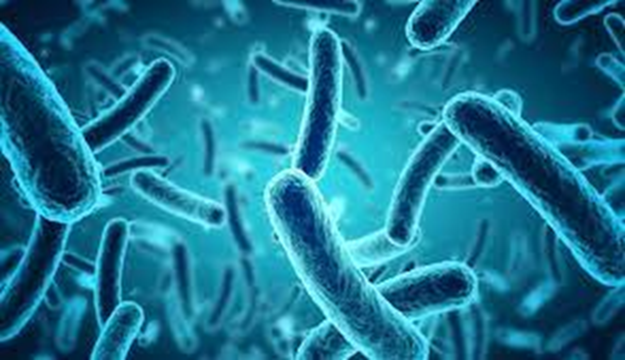
Gonorroe
Gemaakt: Laura, Max, Ilias en Amine

Slide 2
Wat is een gonorroe?
SOA
Bacterie
slijmvlies

Slide 3
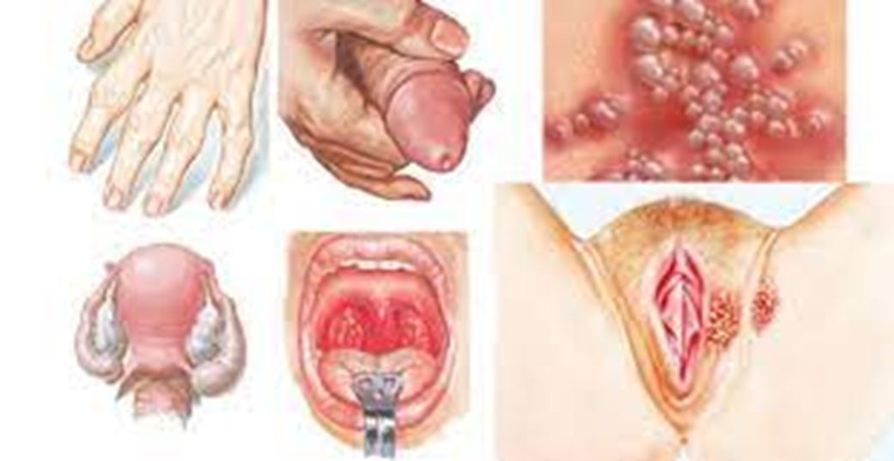
Te genezen of niet?
antibiotica
2 weken
1 week
Genees op tijd

Slide 4
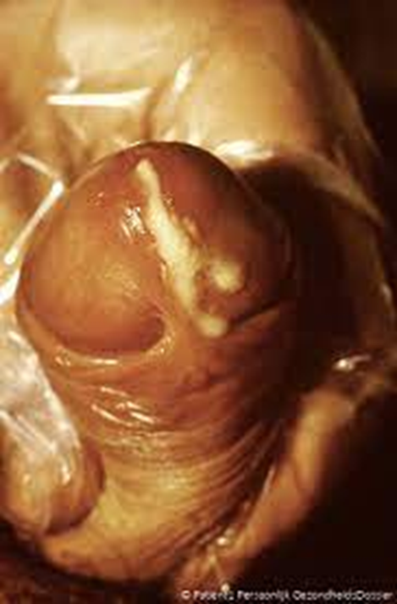
symptomen
verschillend
pijn bij het plassen.
keelpijn
jeuk of pijn aan je anus
soms pijn in je gewrichten
druiper

Slide 5

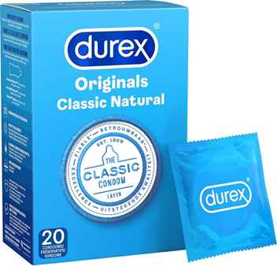
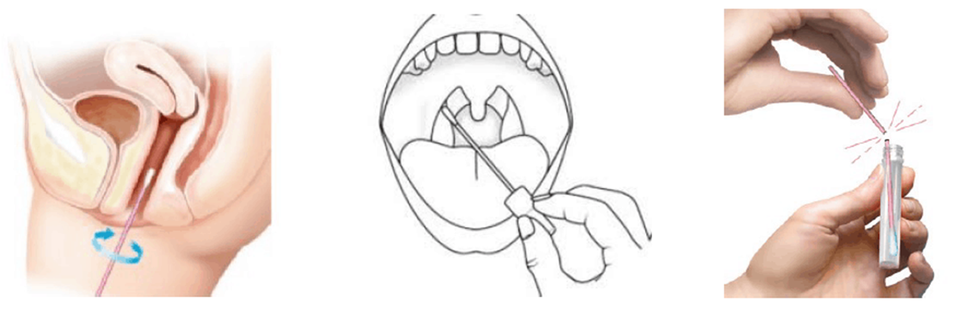
Voorkomen en testen
Condoom
GGD
Huisarts
Urine
Wattenstaafje

